Slide 1
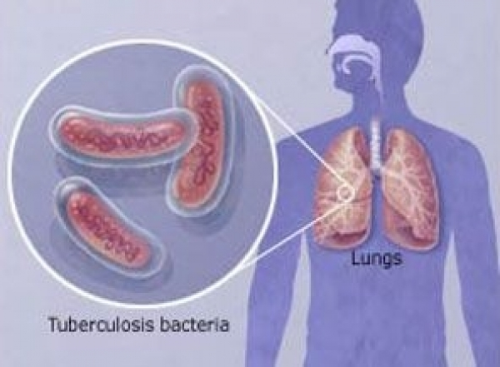
ТУБЕРКУЛЕЗ - ЧУМА ХХІ ВЕКА

Slide 2
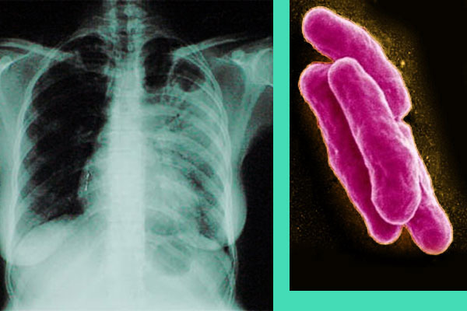
Возбудитель туберкулеза Возбудителями туберкулёза являются микобактерии кислотоустойчивые бактерии рода Mycobacterium. Всего известно 74 вида микобактерий. Они широко распространены в почве, воде, среди людей и животных.

Slide 3
КЛИНИЧЕСКИЕ ФОРМЫ Туберкулез глаз. Внелегочный туберкулез Туберкулез органов пищеварительной системы Туберкулез органов мочеполовой системы Туберкулез центральной нервной системы и мозговых оболочек Туберкулез костей и суставов Туберкулез кожи

Slide 4
ЛЕГОЧНЫЙ ТУБЕРКУЛЕЗ Диссеминированный (распространенный) Очаговый (ограниченный) Туберкулема Инфильтративный Каверозный Первичный туберкулезный комплекс Вторичный

Slide 5
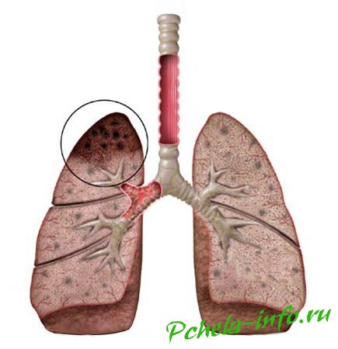
Рентгенограмма легких больного, перенесшего первичный туберкулез легких. Заметны обызвествленные очаги Гона в верхушке и корне правого легкого. Первичный туберкулез развивается при первой встрече организма с возбудителем. В районах с высокой распространенностью туберкулеза этой формой заболевания часто страдают дети. Первичный туберкулез

Slide 6
Вторичный туберкулез Рентгенограмма органов грудной клетки в прямой проекции больного вторичным туберкулезом. Вторичный туберкулез представляет собой результат реинфекции или реактивации эндогенной инфекции, сохранявшейся в латентном состоянии. Болеют им преимущественно взрослые. Поражаются обычно верхушечные и задние сегменты верхних долей легких (более высокая концентрация кислорода способствует там росту микобактерии)

Slide 7
ДИССЕМЕНИРОВАНЫЙ ТУБЕРКУЛЕЗ
Инфильтрированный туберкулез ОЧАГОВЫЙ ТУБЕРКУЛЕЗ Инфильтрат - фокус воспаления, в котором преобладает экссудативная фаза воспаления. А раз преобладает экссудация, то бурно растет инфильтрация - то есть вокруг этого фокуса воспаления идет приход лимфоцитов и лейкоцитов.

Slide 8
Туберкулема легких Туберкулема - это клиническая форма туберкулеза, характеризующаяся наличием в легком округлого образования, представляющего собой казеозные массы, продуктивное воспаление и фиброз. Туберкулемы – это как правило следствие, исход инфильтративного туберкулеза, но также туберкулома может сформироваться при диссеминированном туберкулезе, где имеются инфильтраты достаточно больших размеров.

Slide 9
Каверозный туберкулез Кавернозный туберкулез - клиническая форма туберкулеза, которая характеризуется наличием эластичной каверны, без перифокального воспаления и без очагов отсева. Эта форма протекает малосимптомно, часто без общих проявлений и диагностируется без труда, если этот больной прослежен в период образования этой каверны.

Slide 10
Туберкулез при СПИДе Энфизема легкихТуберкулезные гранулемы в печени При СПИДе туберкулез протекает в милиарной форме. Милиарный туберкулез - туберкулез с образованием туберкулезных бугорков в различных органах. Очаги поражения ( гранулемы ) представлены желтоватыми бугорками диаметром 1-2 мм, напоминающими просяные зернышки.

Slide 11
Особенности клинического течения туберкулеза у ВИЧ-инфицированных Интоксикационный синдром длится недели и месяцы. Интоксикационный синдром появляется раньше, чем.бронхолегочный Периферические лимфатические узлы увеличены неравномерно, несимметрично Стойкая и длительная анемия (гемоглобин < 90 г/л). Гепатомегалия (всегда при милиарном туберкулезе).

Slide 12
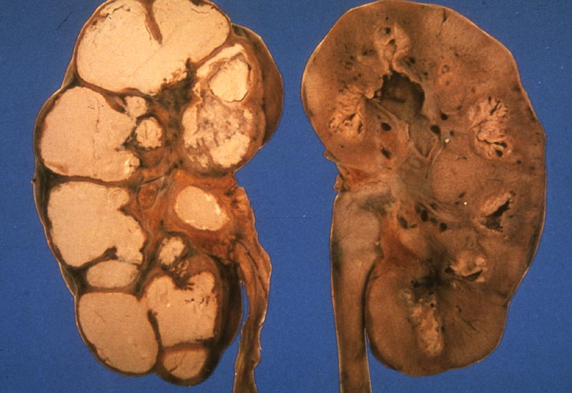
1990 – на 100 тысяч населения Украины 32 новых случая туберкулеза 1999 - на 100 тысяч населения Украины 54,3 новых случая туберкулеза 2000 – 675382 больных туберкулезом Ежегодно от туберкулеза умирает 10000 больных – это 80 – 90% от умерших в Украине от всех инфекционных и паразитарных болезней. Туберкулез в Украине Также в Украине насчитывается около 26 - 27 тысяч сельскохозяйственных животных, больных туберкулезом

Slide 13
Существуют тысячи болезней, но здоровье бывает только одно. Существуют тысячи болезней, но здоровье бывает только одно. (Карл Людвиг Берне) Авторы работы: Черепанская Виктория Ученица 10 класса Гимназии 136 Г.Киева Белоус Ирина Ученица 10 класса Гимназии 136 Г.Киева

